Slide 1
Насиченість кольору.
Теплі та холодні кольори.
Декоративно - ужиткове мистецтво
Головчук Т.В.

Slide 2
Тема
навчальна: актуалізувати знання дітей про колір, як головний засіб живопису , ознайомити з впливом кольору на людину, кольоровим спектром, поняттями «колірний тон», «насиченість кольору», «теплий і холодний тон».
розвивальна: розвивати кольоросприйняття, вміння застосовувати колір у техніці «аквагрим». Формувати естетичне відчуття та смак.
виховна: виховувати зацікавленість до творів живопису.

Slide 3
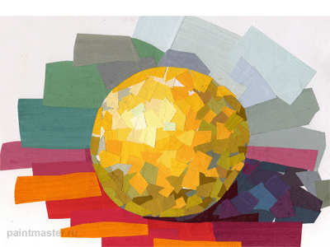
Кольорознавство, як наука про колір.

Slide 4
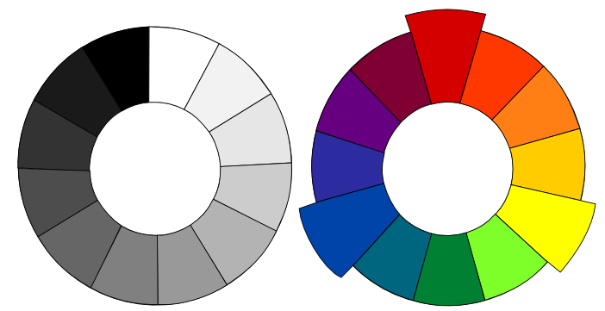
Існує дві групи кольорів:
ахроматичні хроматичні

Slide 5

До хроматичних належать усі барви сонячного спектра.
червоний,
оранжевий,
жовтий,
зелений,
голубий,
синій,
фіолетовий.

Slide 6

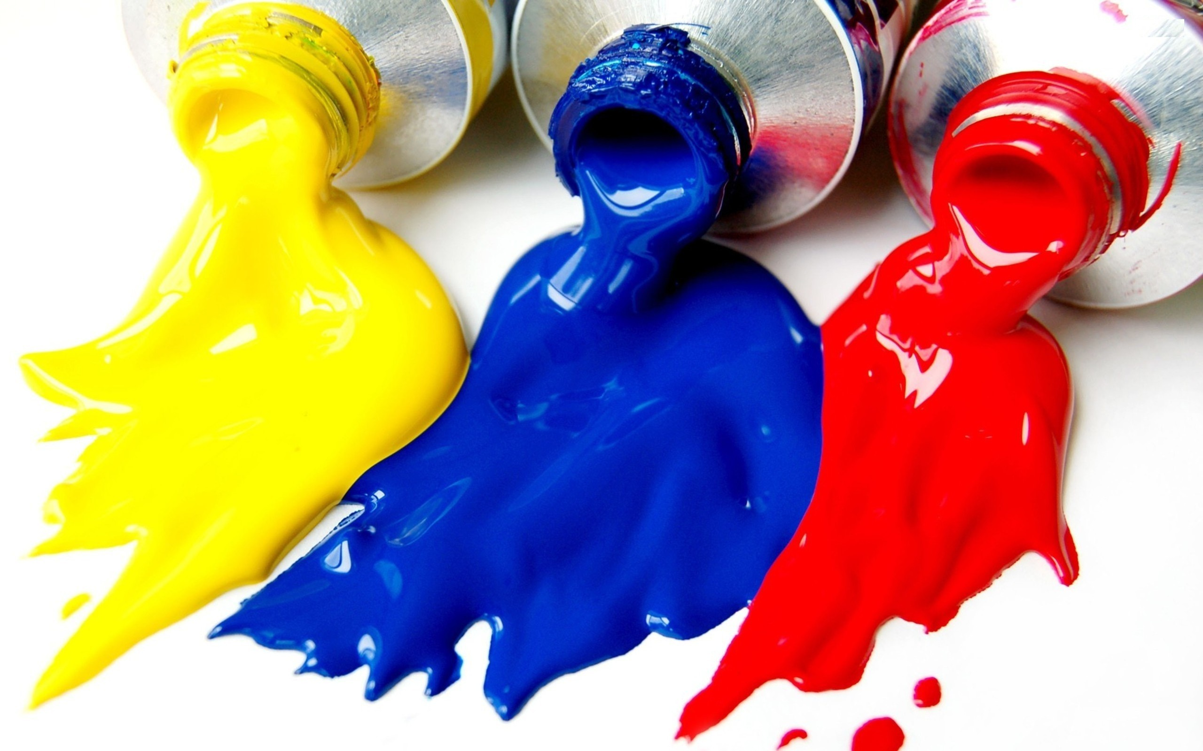
Основними кольорами спектра є :

Slide 7
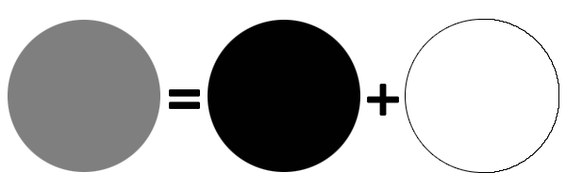
До ахроматичних кольорів належить:
– білий – чорний – сірий.
(світло) (темрява)

Slide 8
Коло кольорів зазвичай поділяють на дві частини –
теплу і холодну гаму.

Slide 9
Теплі кольори:
червоний, жовтий, оранжевий і всі кольори, в яких є частинка цих кольорів.
Теплі кольори нагадують колір сонця, вогню, того, що в природі справді дає тепло.

Slide 10

Насиченість – це ступінь яскравості кольору, що може змінюватись залежно від вмісту у ньому ахроматичного кольору.

Slide 11

Холодні і теплі кольори у аквагримі

Slide 12
Аквагрим – це техніка нанесення фарби на шкіру.
МАТЕРІАЛИ ДЛЯ РОБОТИ:
* блискітки ;
*фарби для обличчя аквагрим теплого і холодного кольору;
*спонжі ;
*кісточки різних номерів;
* Вода;

Slide 13
Техніка безпеки
* не використовувати продукцію в якій вийшла дата застосування.
*аквагрим зберігати у сухому місці при температурі від 0 до +30 С.
* не можна наносити фарбу діткам до трьох років.
* неможна наносити на відкриті рани або хвору шкіру.

Slide 14
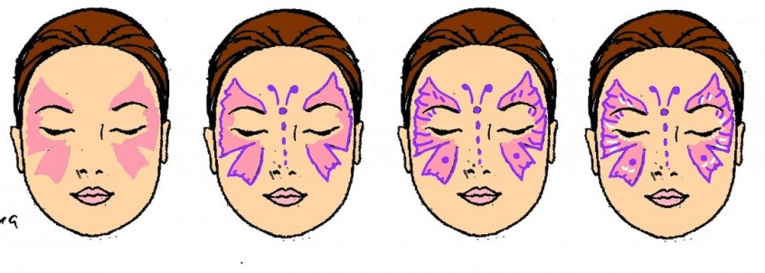
Послідовність виконання

Slide 15
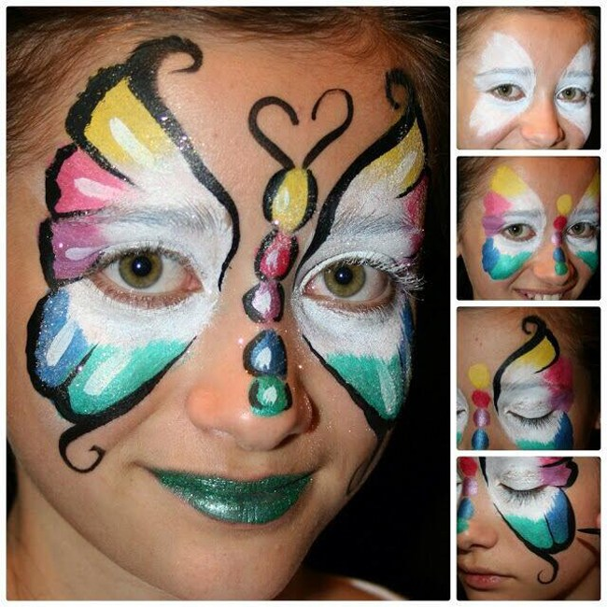

Slide 16
Дякую за увагу.
Творчих успіхів!!!

